Slide 1
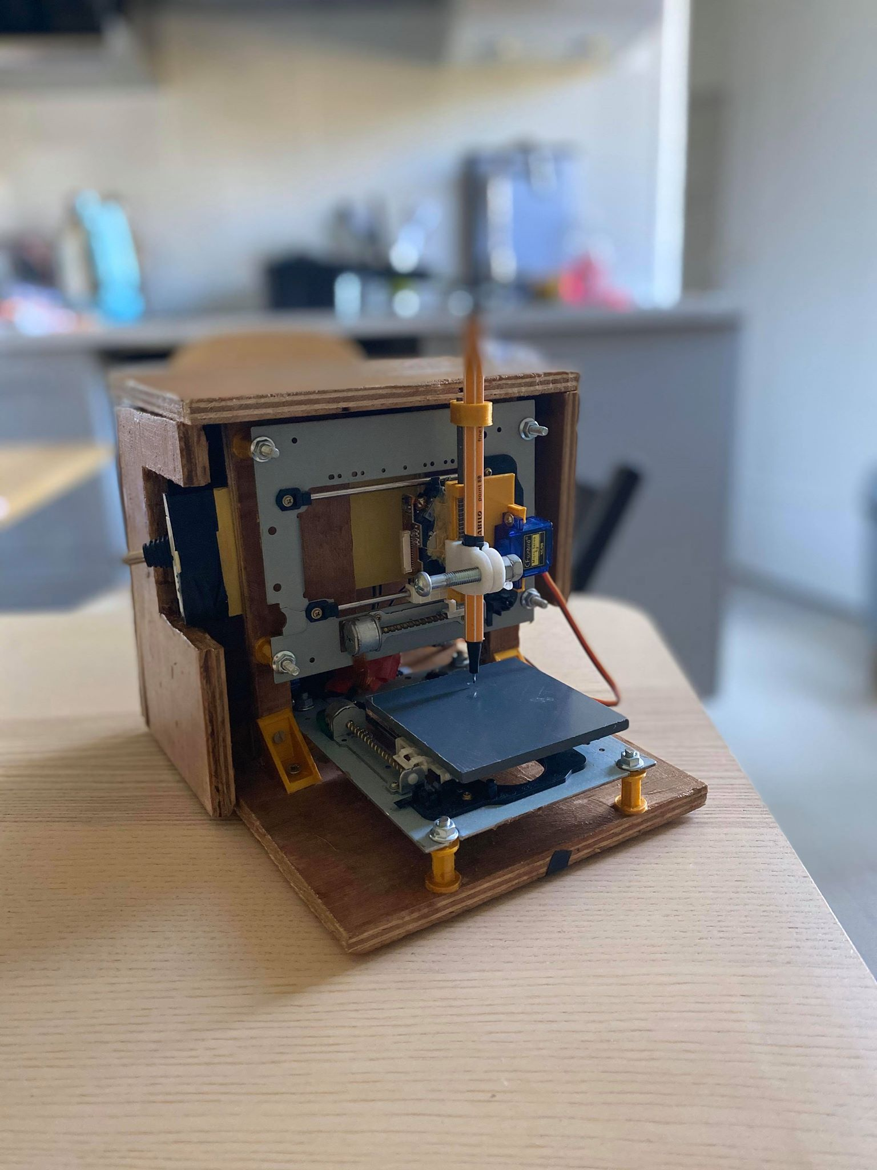
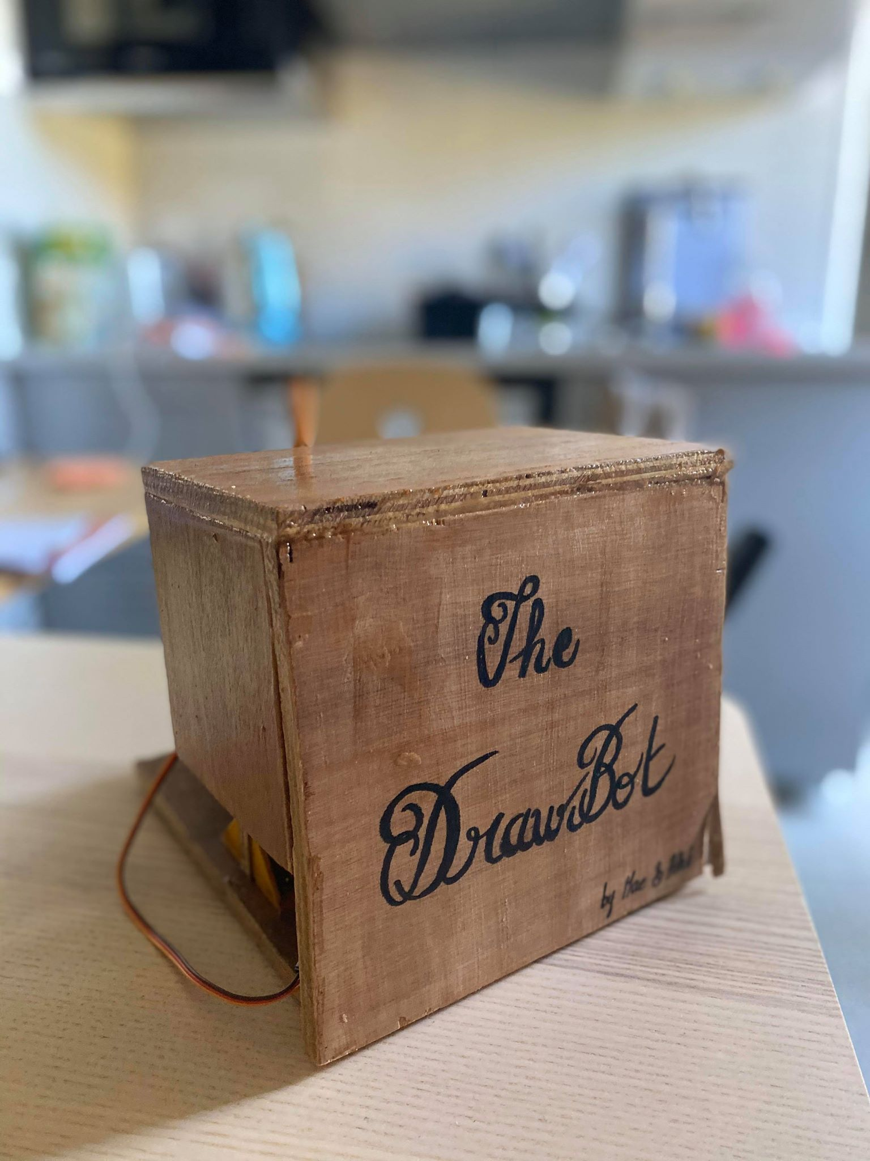
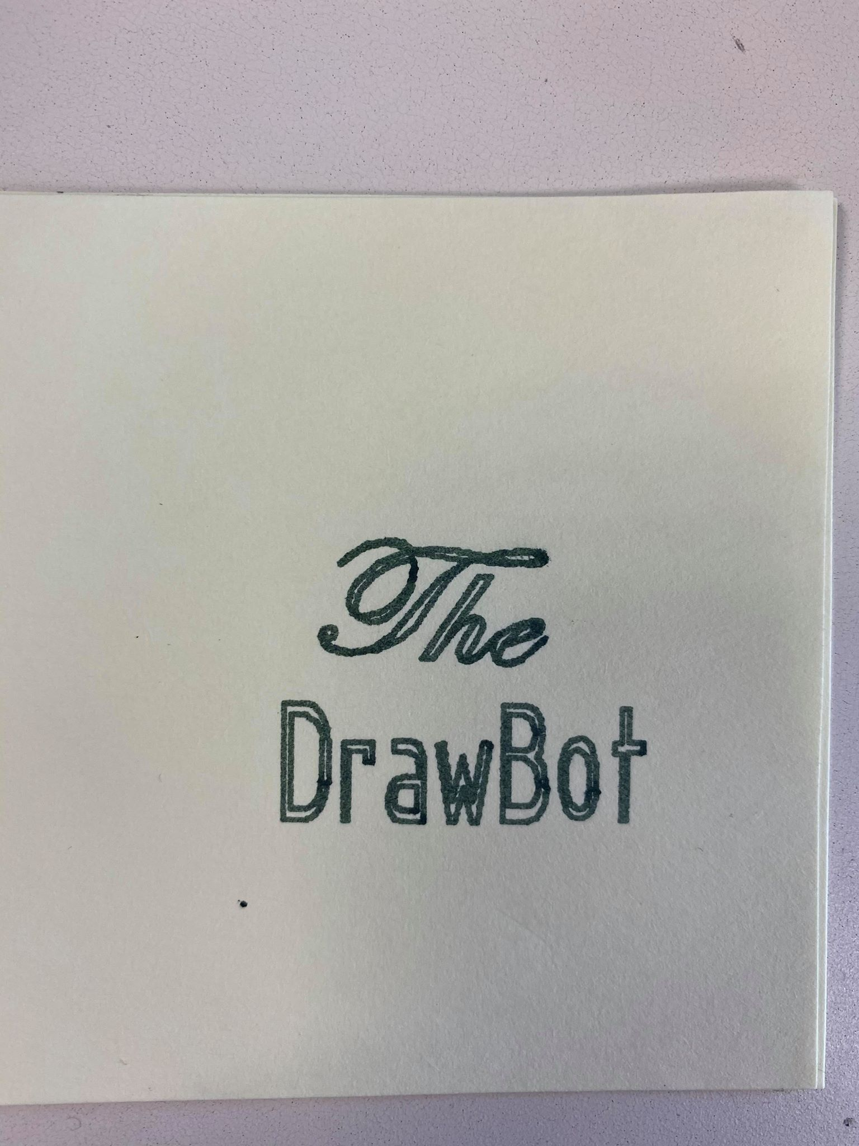
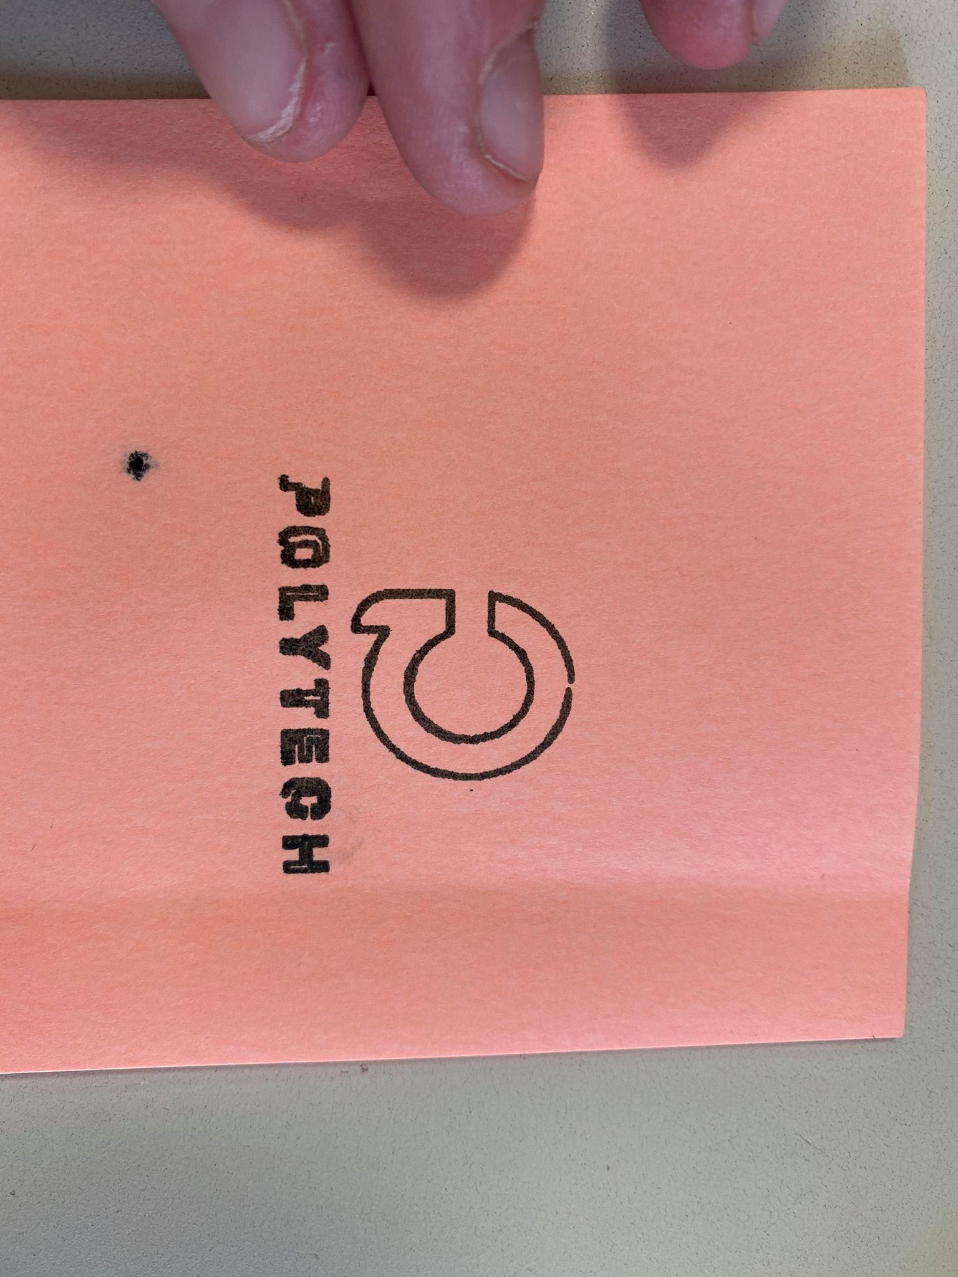
Présentation finale
Athéna Allaix et Maëlynn Muller
ou comment bien dessiner sans avoir de talent ?
1

Slide 2

2

Slide 3

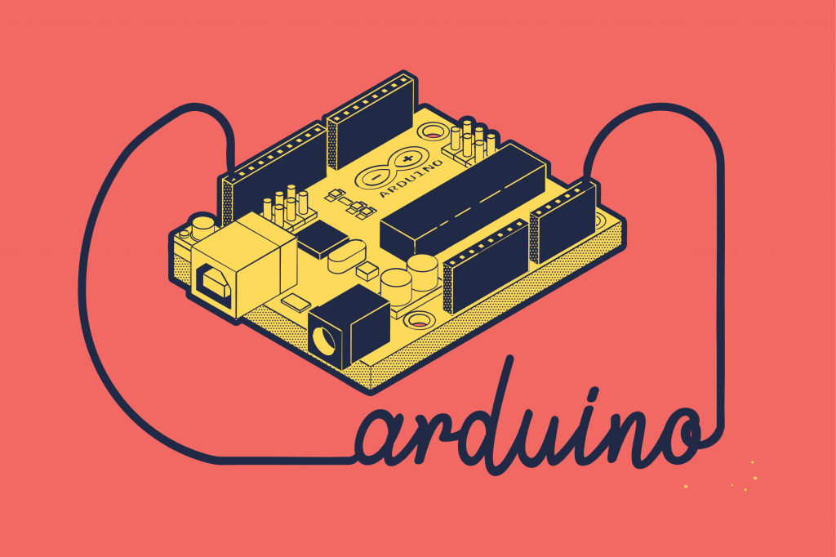
SOMMAIRE
Pourquoi ce choix ? En quoi consiste notre projet ?
La structure, le montage et le fonctionnement du robot
Retour sur le planning prévisionnel
Ce que nous retenons de ce projet
CONCLUSION - Perspective
1

Slide 4
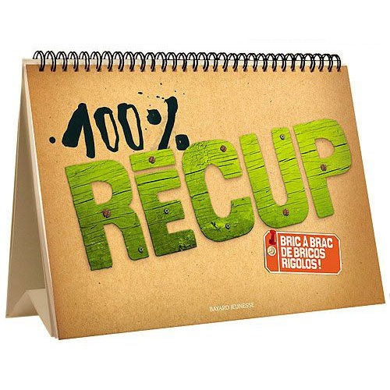
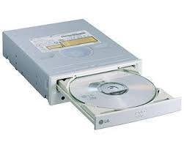
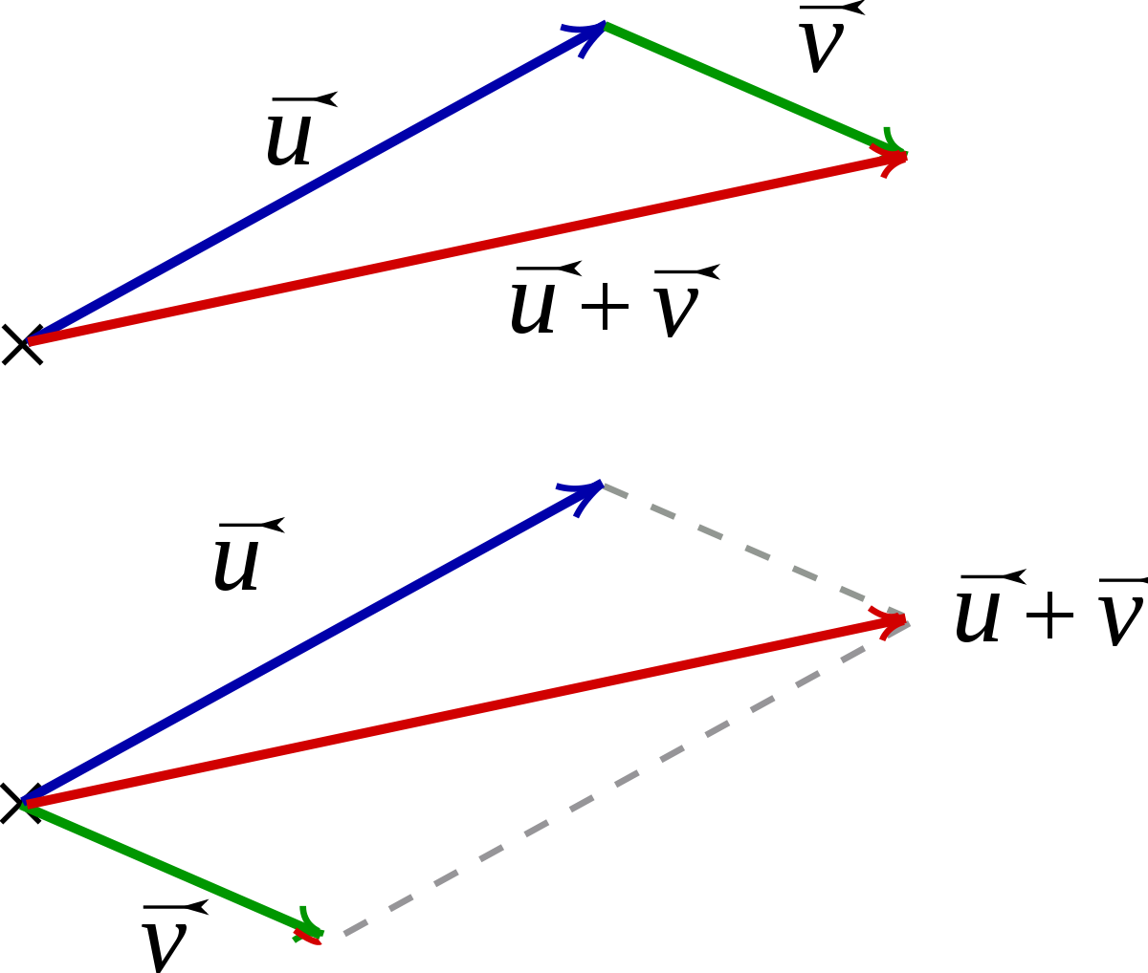


Choix du projet, objectifs et cahier des charges
4

Slide 5
Structure et fonctionnement
5

Slide 6
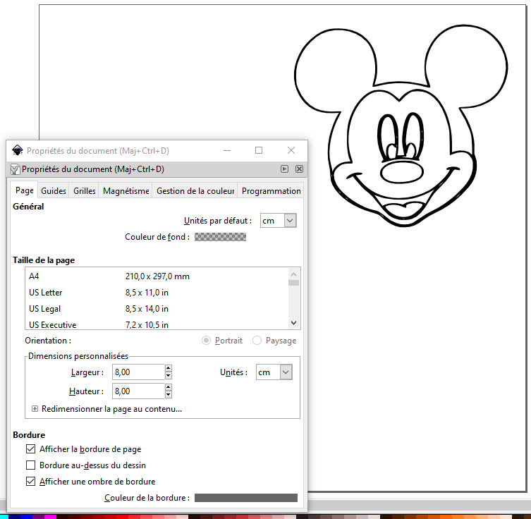
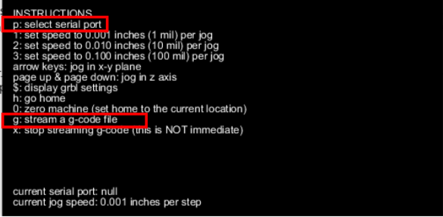
Structure et fonctionnement
via le port série
6

Slide 7
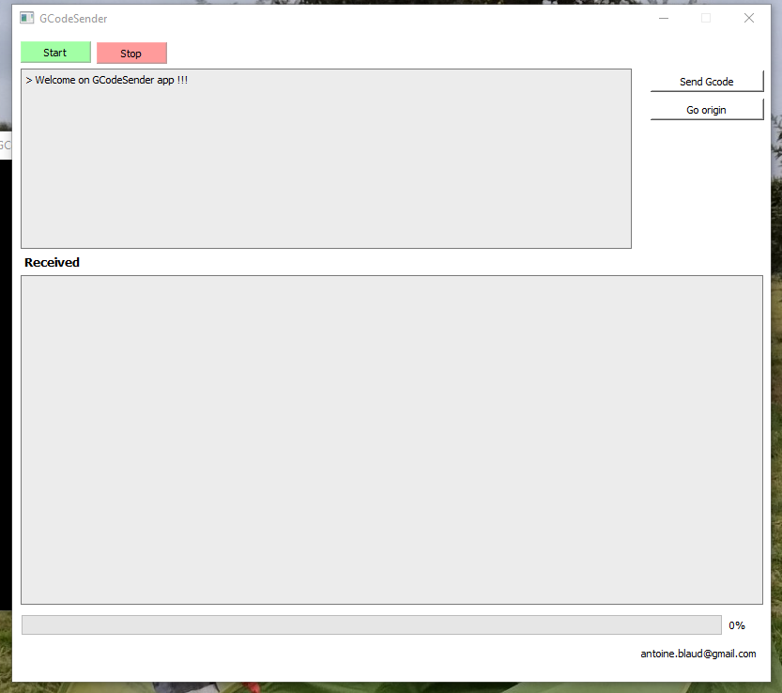
Structure et fonctionnement
via le module bluetooth
7

Slide 8
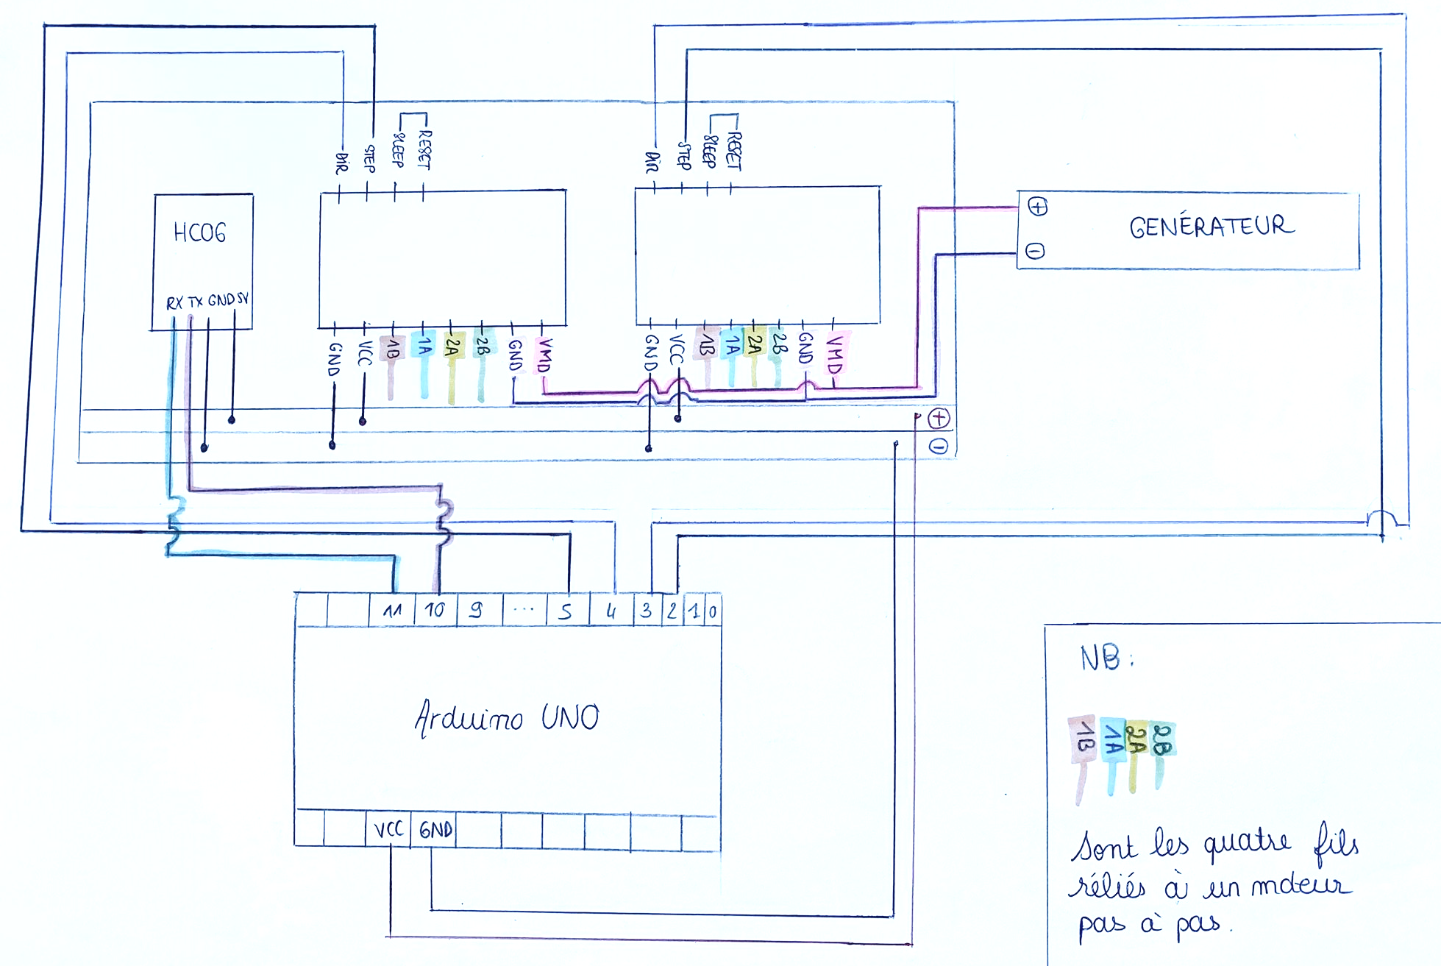
Schéma du montage
8

Slide 9
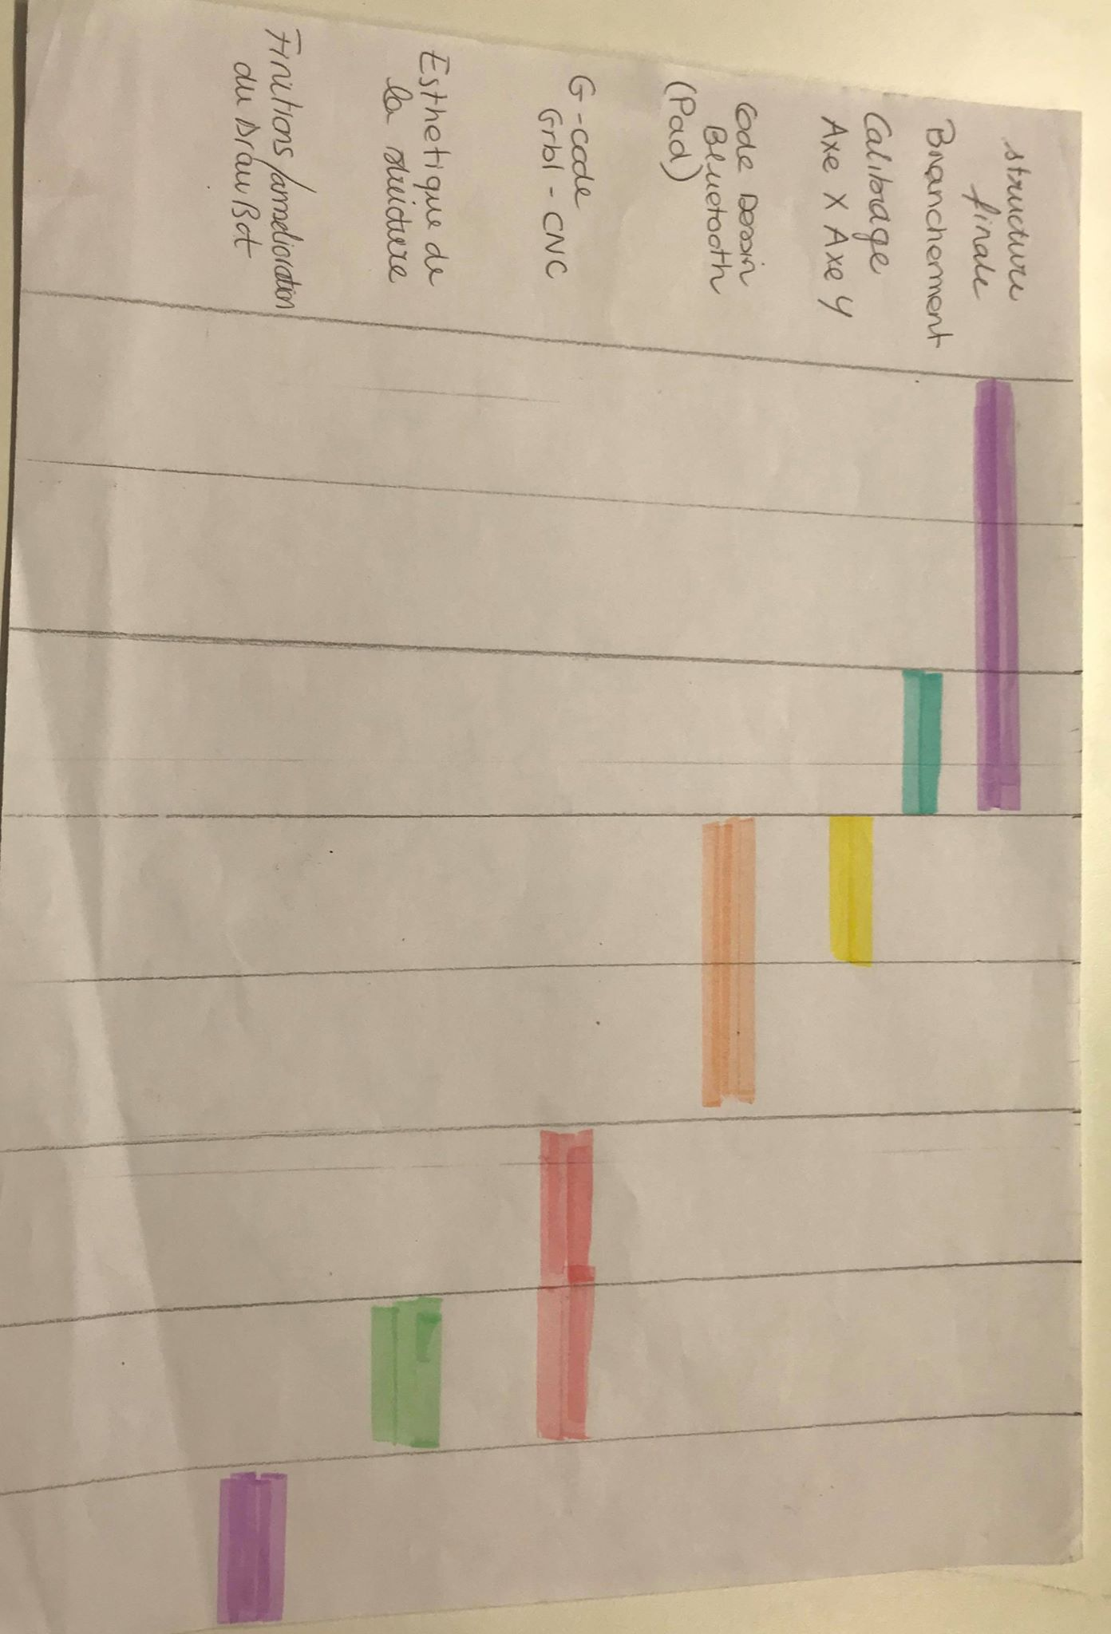
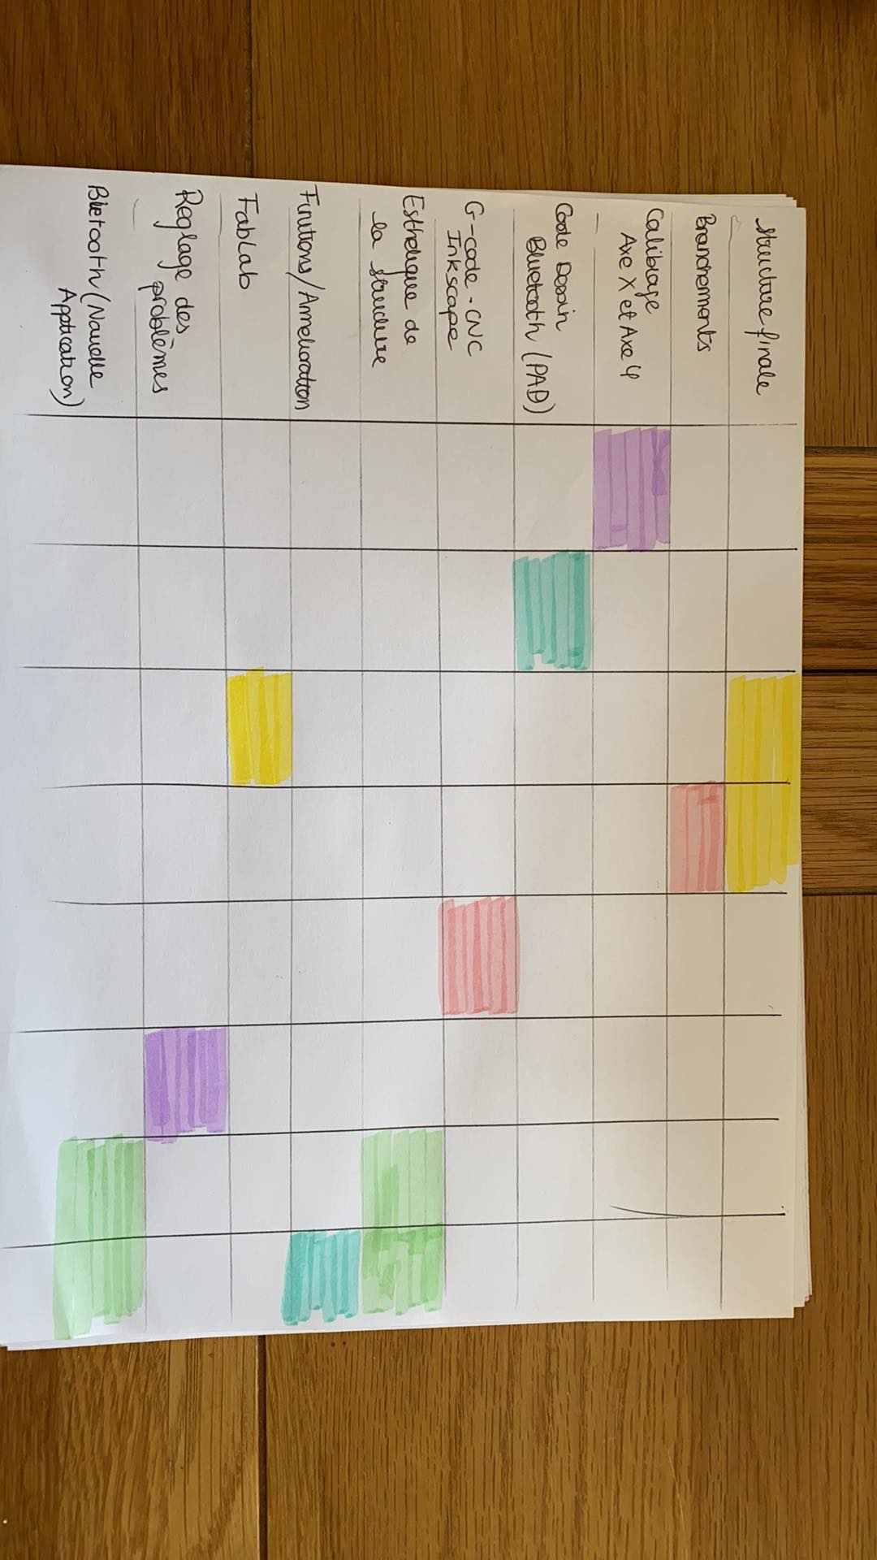
Retour sur le planning prévisionnel
9

Slide 10
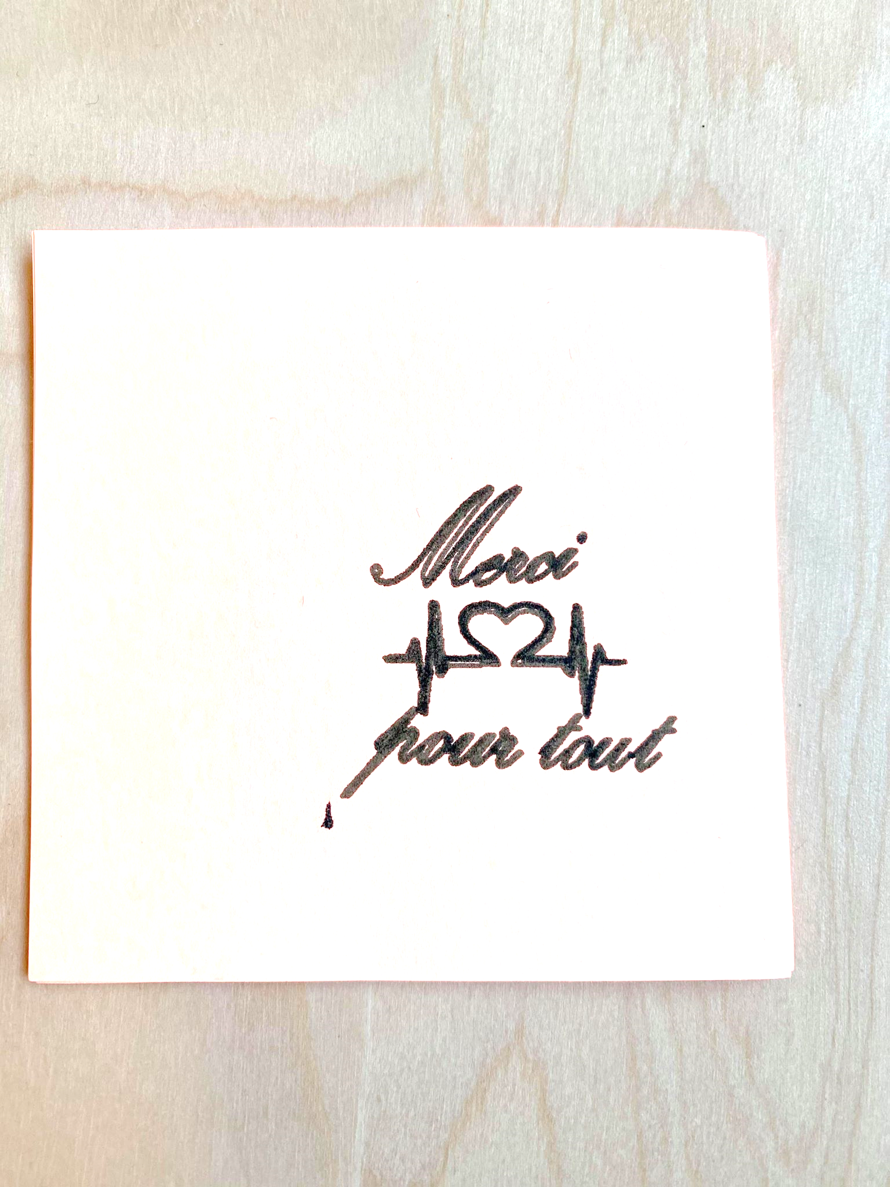
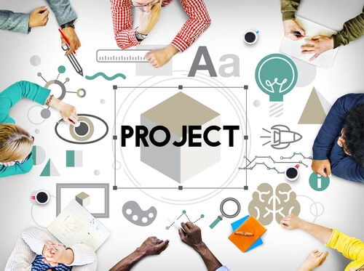


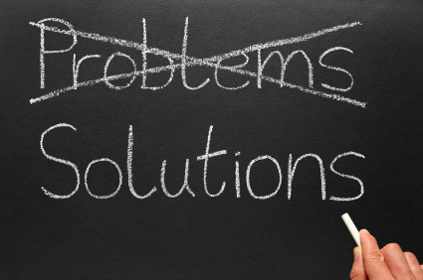
CONCLUSION Perspectives d’amelioration & Ce que l’on retient du projet
10

Slide 11
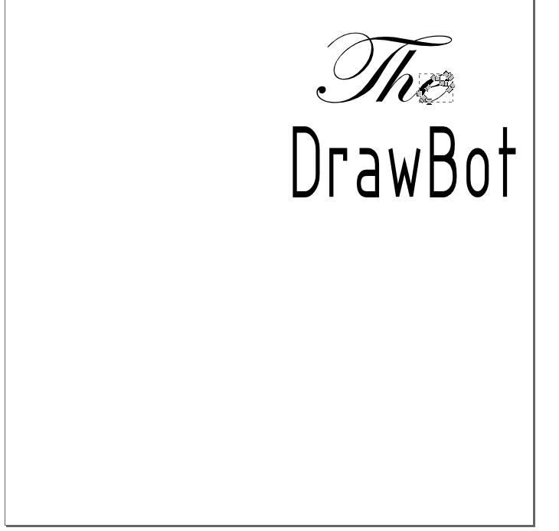
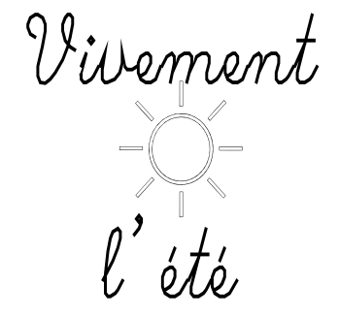
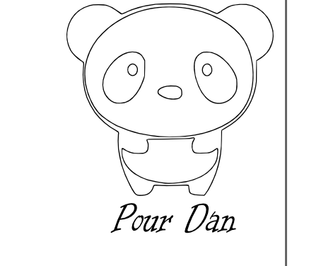


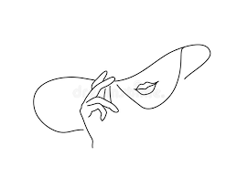


DEMONSTRATION
11

